Slide 1
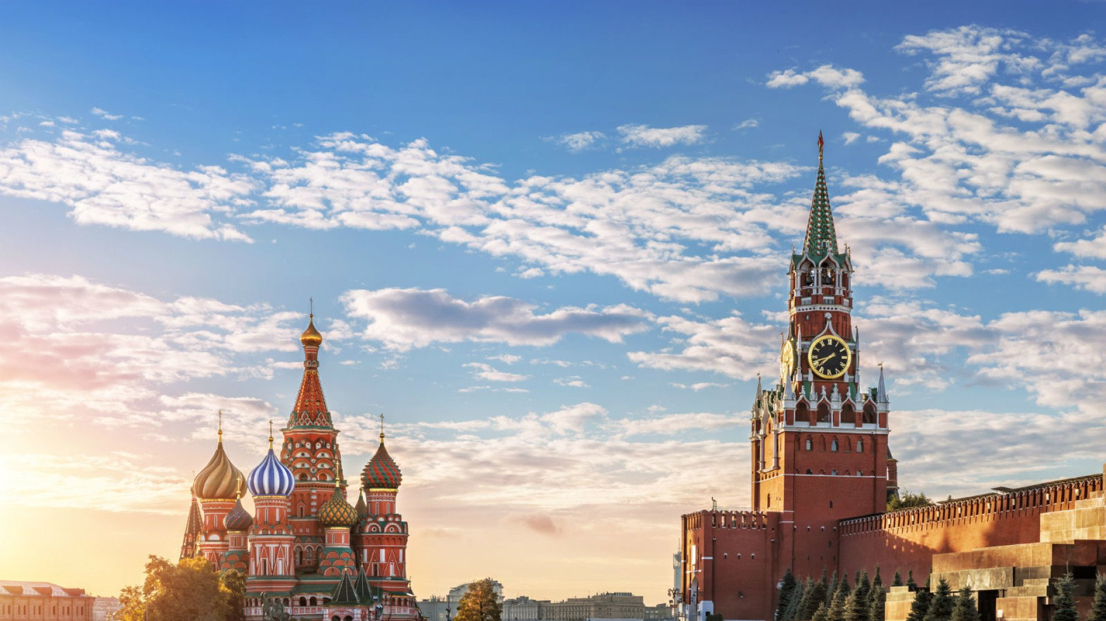
Структурное подразделение «Детский сад комбинированного вида «Красная шапочка» Муниципальное бюджетное дошкольное образовательное учреждение «Детский сад «Планета детства» комбинированного вида»
Краткосрочный проект по патриотическому воспитанию младших дошкольников
«С чего начинается Родина?»
Автор: Гусева Ольга Васильевна, воспитатель

Slide 2
Цель проекта:
Формирование духовно-нравственного отношения и чувства сопричастности к родному дому, семье, детскому саду
Задачи проекта:
Прививать любовь к Родине, родному поселку, детскому саду, семье, родным людям.
• Побуждать детей к выполнению общественно значимых заданий, к добрым делам для семьи, родного дома, детского сада.
• Формировать у детей проявление сострадания, заботливости, внимательности к родным и близким, друзьям и сверстникам, к тем, кто о них заботится.
• Способствовать активному вовлечению родителей в совместную деятельность с ребенком в условиях семьи и детского сада.

Slide 3
Этапы реализации проекта:
I. Подготовительный этап.
• выбор темы.
• планирование реализации проекта.
• подготовительные работы педагога.
II. Основной этап.
• взаимодействие педагога, детей и родителей.
III. Итоговый этап.
• создание презентации по проекту «С чего начинается Родина?»
Итоговое занятие по ФКЦМ «Моя семья»

Slide 4
Блок №1 «Мой любимый детский сад»
20.09.2022г-10.10.2022г
Цель: формировать у детей интерес к жизни и деятельности сверстников и взрослых в детском саду и за его пределами.
Задачи на данном этапе:
Ввести детей в проблемную ситуацию, узнать: как живут дети и взрослые в детском саду? Чем они занимаются? Как относятся друг к другу?
Создать в группе условия, благоприятные для формирования между детьми доброжелательности;
Формировать доверчивое отношение к знакомым взрослым (сотрудникам детского сада), которые ждут их, заботятся о них;
Формировать патриотическое воспитание, через эмоциональную отзывчивость.
Работа с детьми:
1.Экскурсия по детскому саду
2.Знакомство с трудом сотрудников (помощник воспитателя медсестра, повар, муз. руководитель)
3.Беседы «Моя группа», «Мои друзья».
4.Заучивание потешек
5.Чтение рассказа Е. Пермяка «Как Маша стала большой»
6.С/р игра «Детский сад».
7.Разыгрывание ситуаций: «Ссора», «Как помириться?»
8.НОД по ФКЦМ «Няня моет посуду»
Работа с родителями:
Памятка для родителей: "Известные люди о воспитании любви к Родине».
Памятка «Режим дня». Консультация для родителей «Значение соблюдения режима в домашних условиях»
Итоговый продукт : фотовыставка рисунков «Моя любимая игрушка в детском саду».

Slide 5
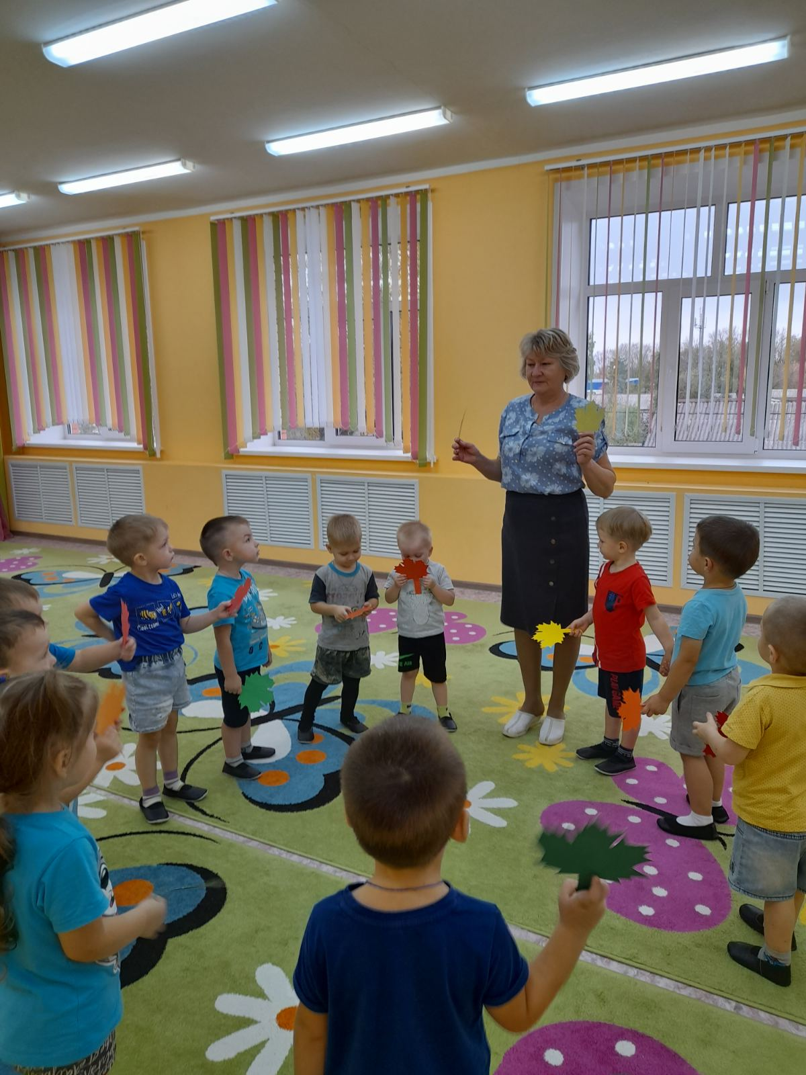
Знакомство с трудом сотрудников детского сада

Slide 6
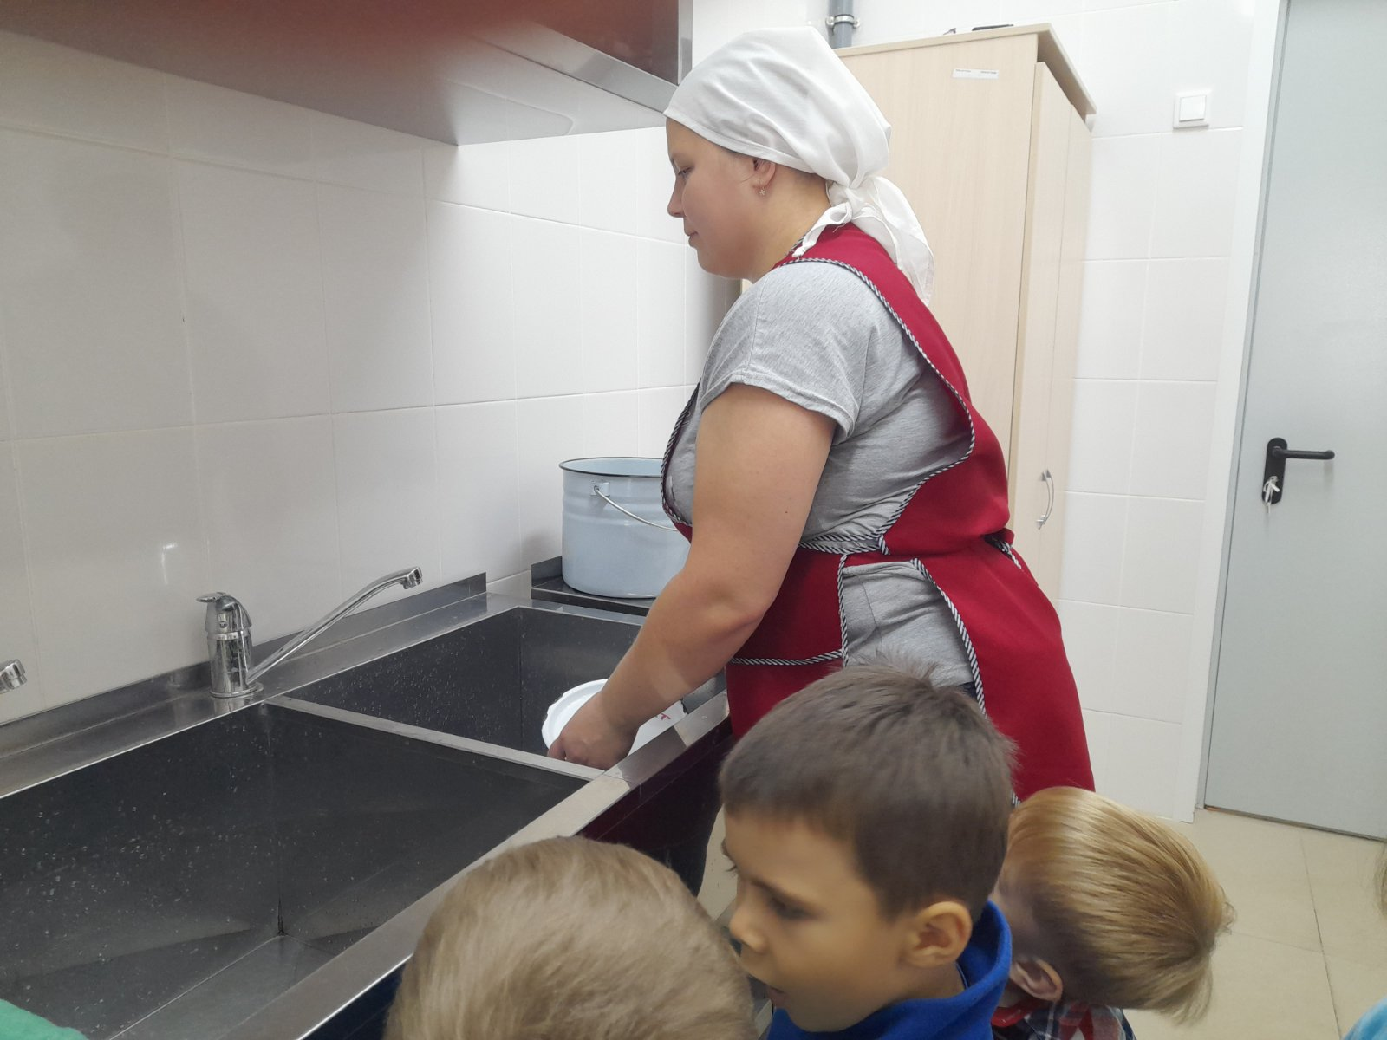
Знакомство с трудом сотрудников детского сада

Slide 7
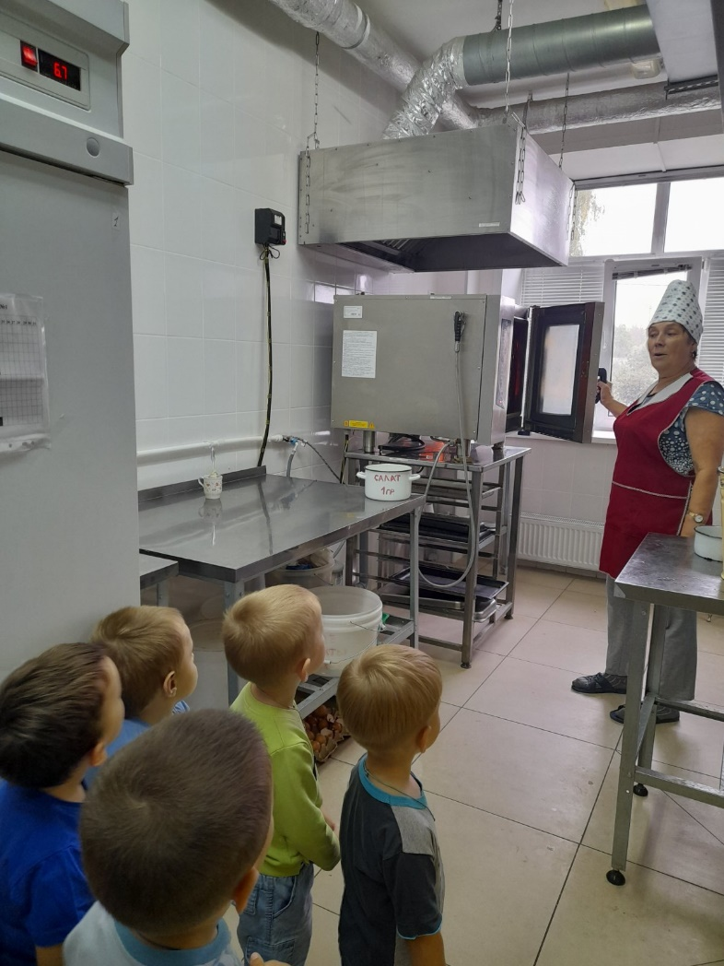
Знакомство с трудом сотрудников детского сада

Slide 8
Блок №2 «Мой поселок»
10.10.2022г-30.10.2022г
Цель: формировать элементарные представления о своем поселке, Родине.
Задачи на данном этапе:
1.Пополнить знания детей о поселке, в котором мы живем.
2.Формировать умение передавать свои впечатления в рисунках.
3.Побудить в детях чувство любви к своему поселку.
Работа с детьми:
1.Беседа «Поселок, в котором я живу».
2.Рассматривание фотографий
3. Чтение русской народной сказки «Заюшкина избушка»
4.Разучивание пальчиковой гимнастики «На поляне дом стоит», «Я хочу построить дом»
5.Конструирование «Дом, в котором мы живем»
6.Беседа «В каких местах нашего села ты бывал с родителями?» (школа, библиотека, дом. культуры, спорт. комплекс и т.д.)
7.Сюжетно-ролевые игры «Автобус», «Магазин», «Больница»
8.НОД по ИЗО «Разноцветные огоньки в домиках»
Работа с родителями:
1.Памятка для родителей. «Безопасные шаги на пути к безопасности на дороге»
2.Индивидуальные беседы с родителями: подбор фотографий для альбома «Мой поселок».
Итоговый продукт – создание альбома «Достопримечательности п.Комсомольский»

Slide 9
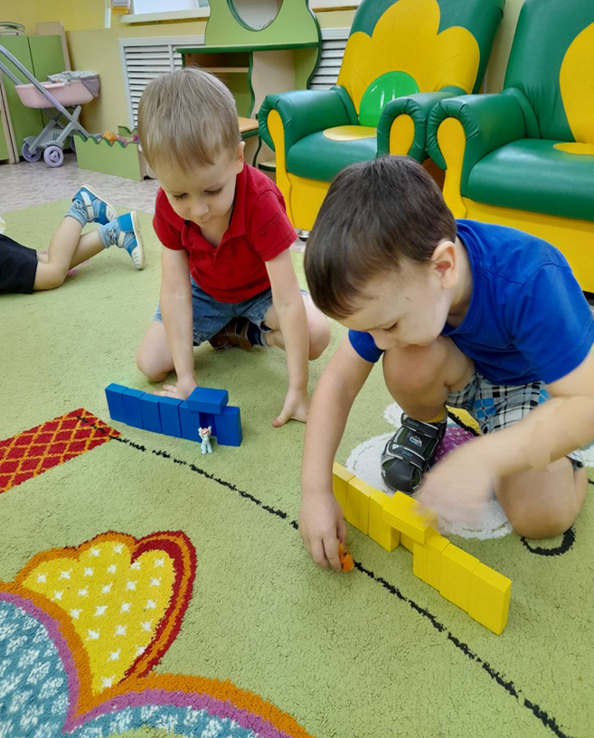
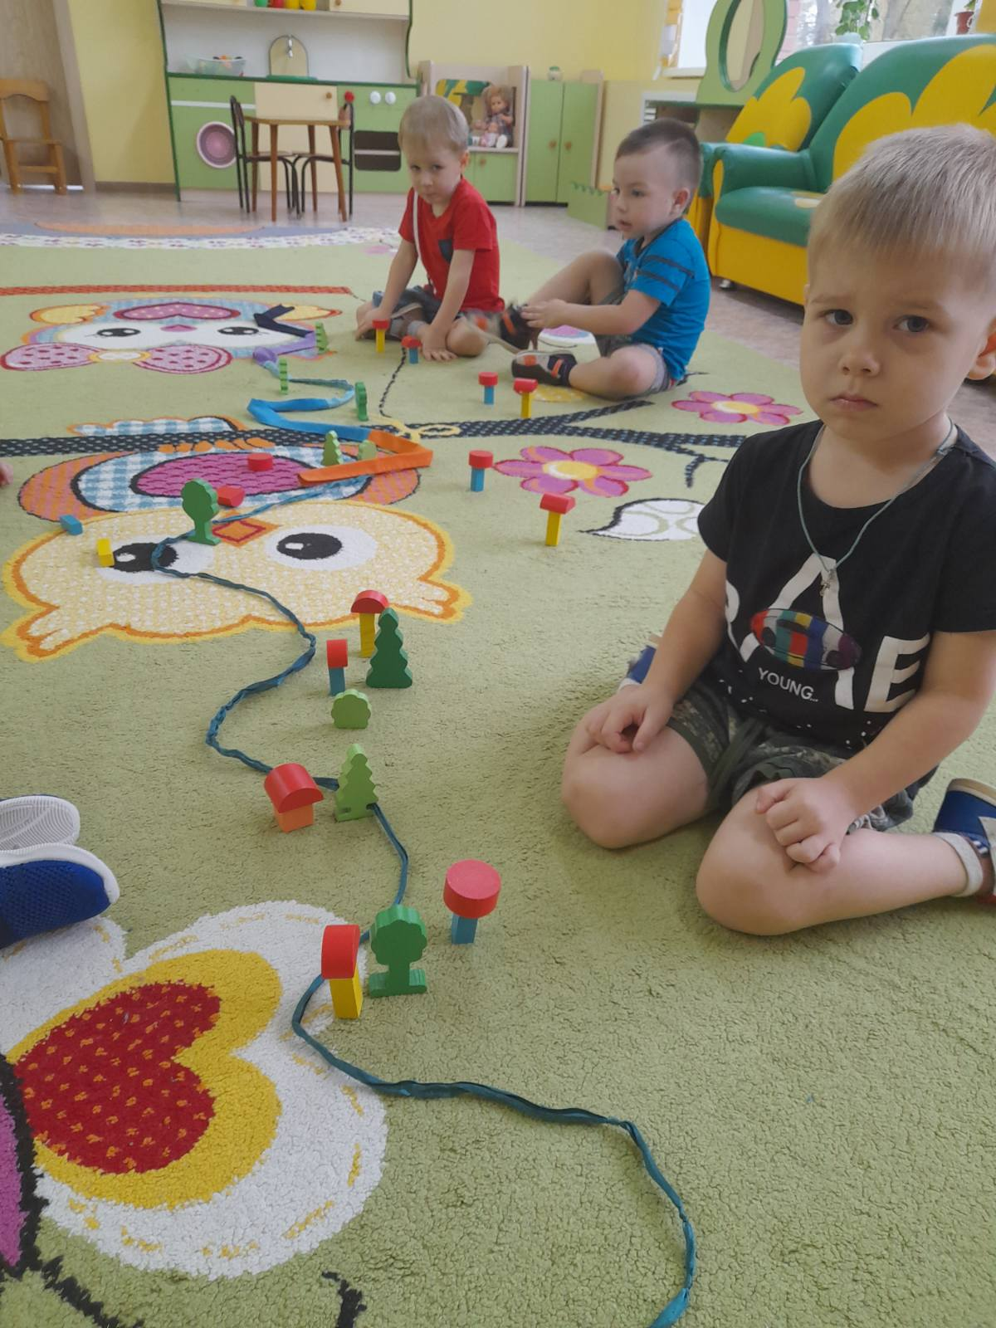
Конструирование из строительного материала

Slide 10
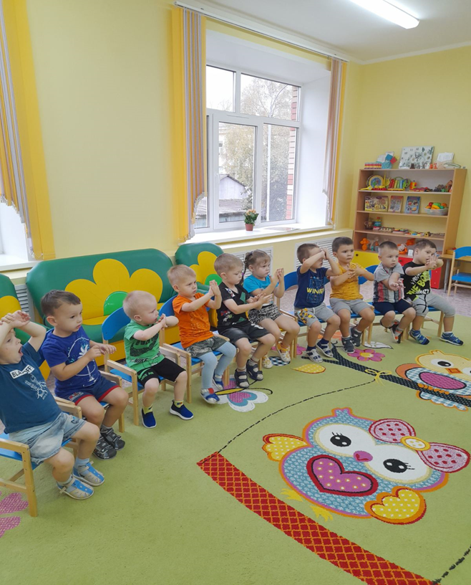
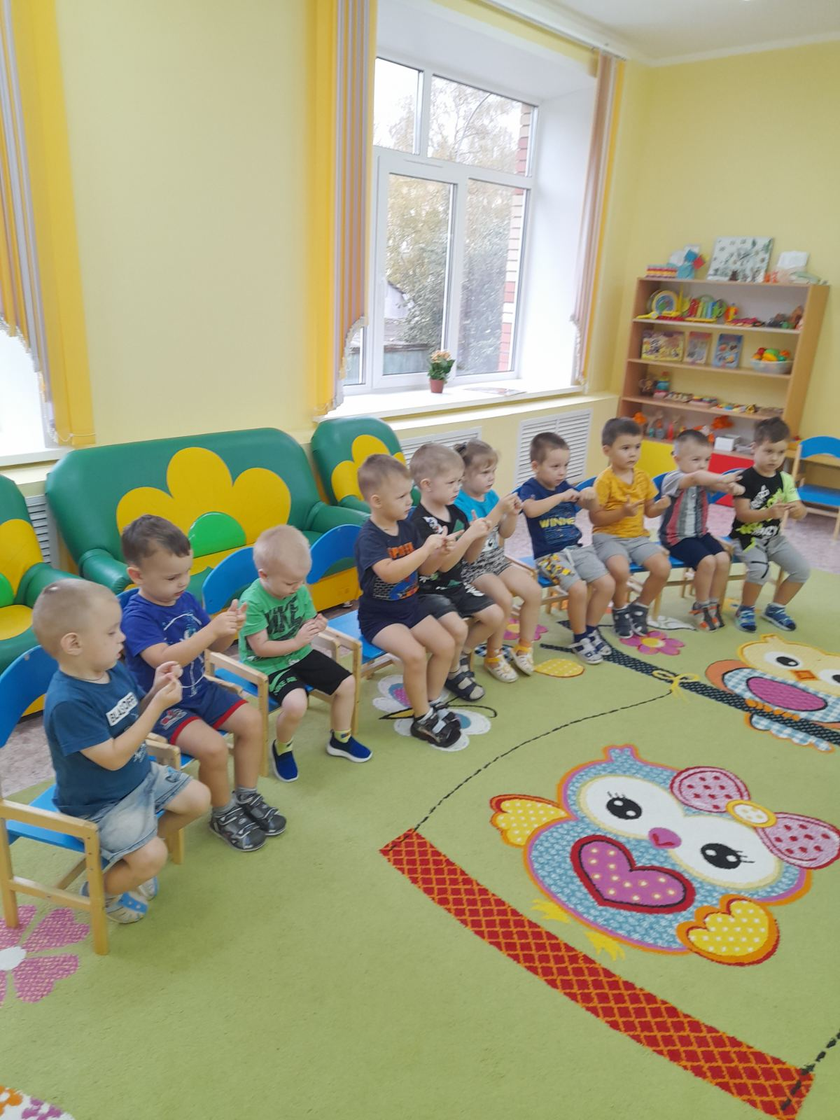
Разучивание пальчиковых игр, потешек

Slide 11
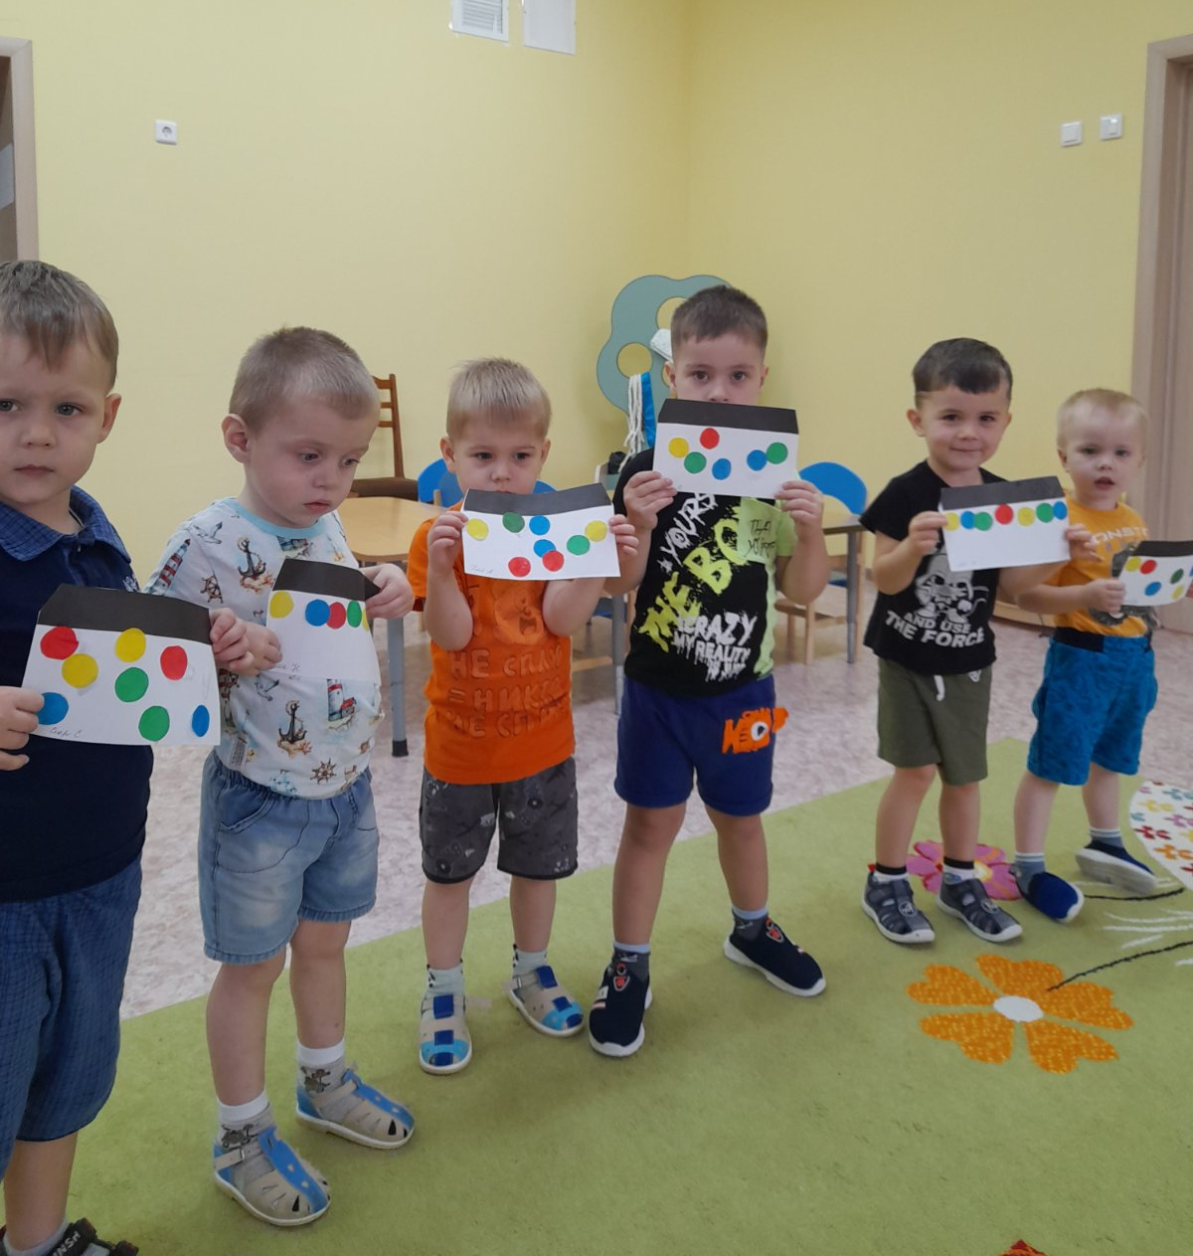
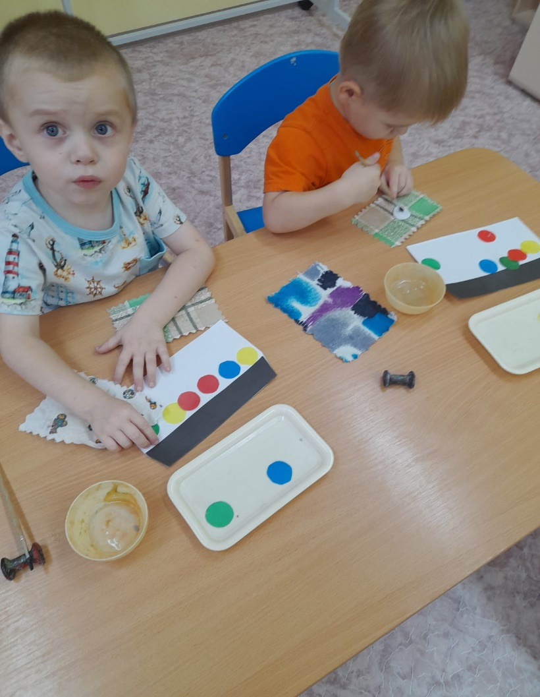
Аппликация «Разноцветные огоньки в домиках»

Slide 12
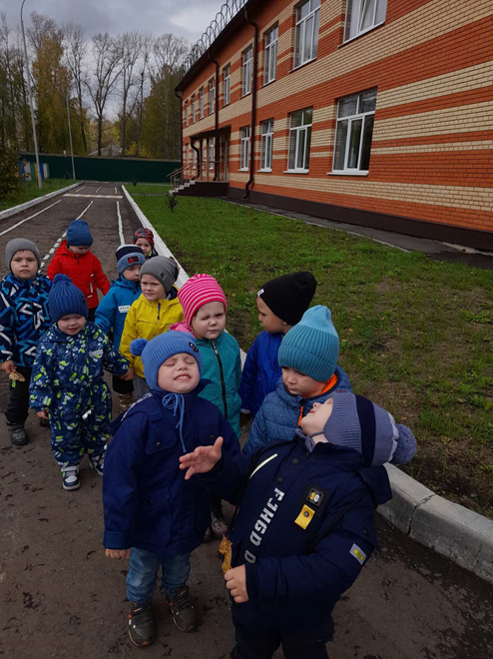
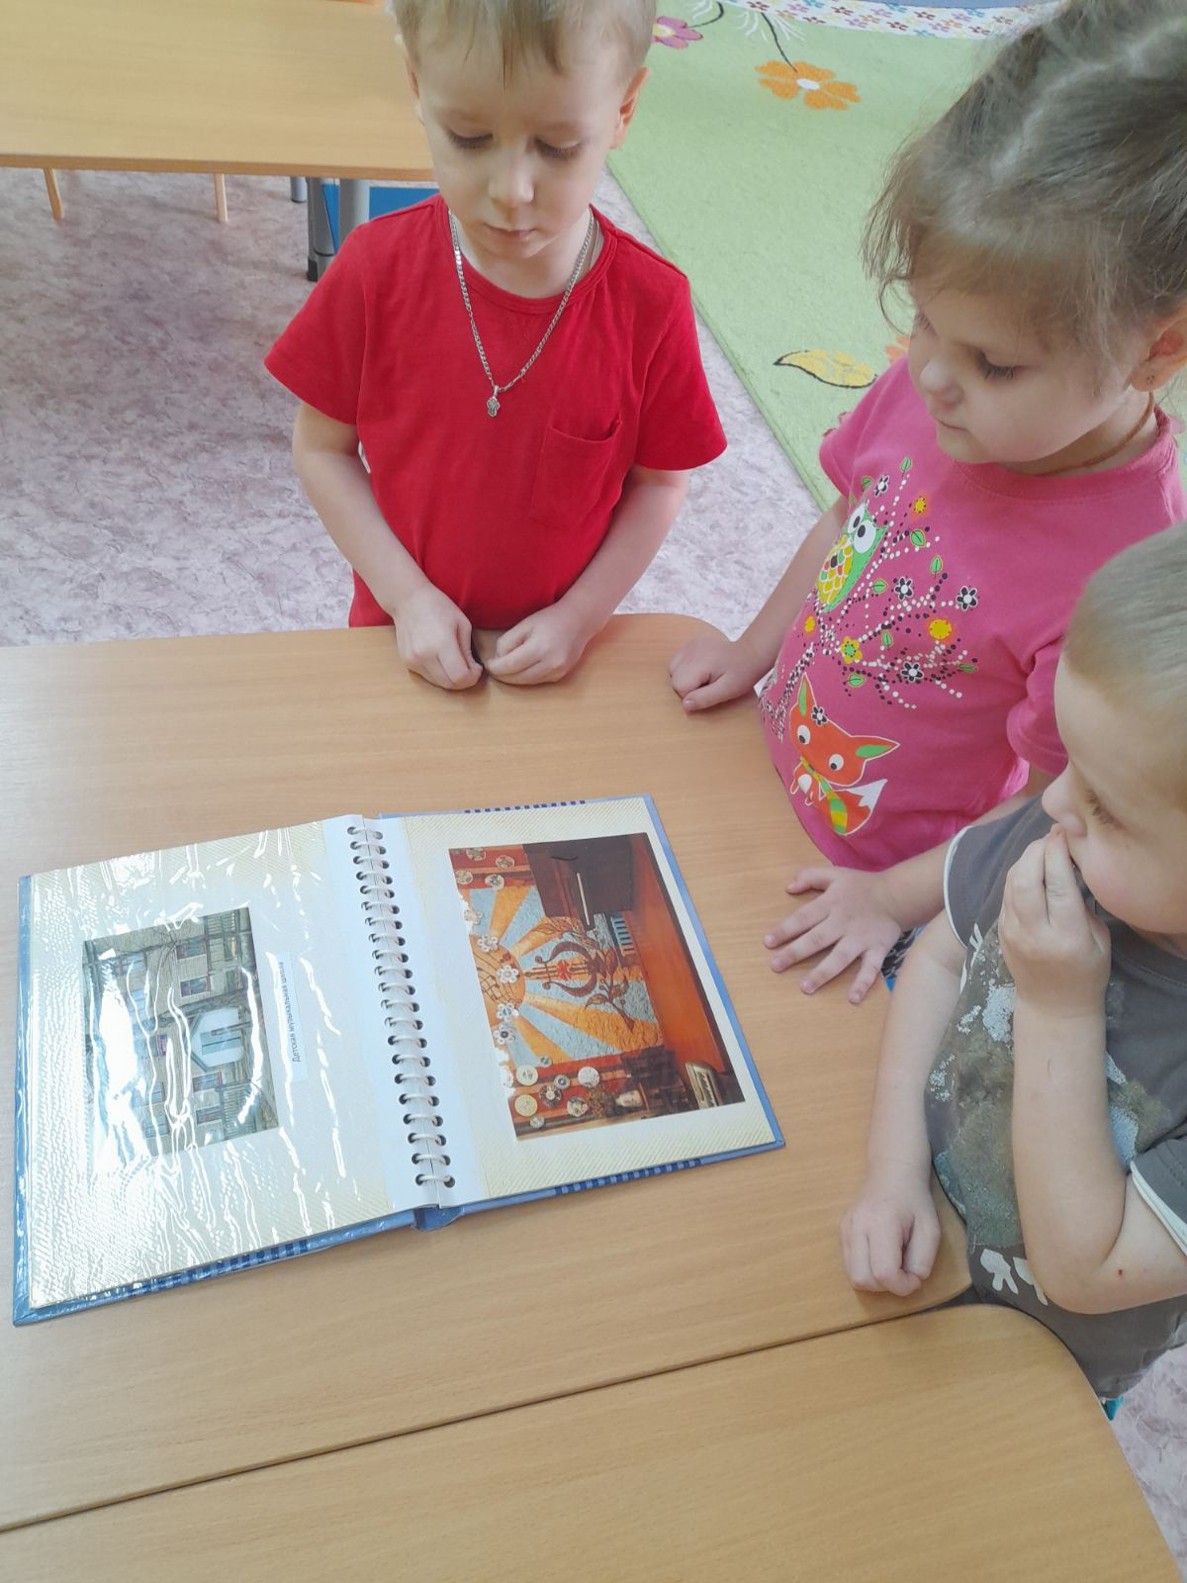
Знакомство с родным посёлком

Slide 13
Альбом «Моя семья»
Блок №3 «Я и моя семья»
1.11.2022г – 1.12.2022г
Цель: формирование у детей образа «Я», понятия «семья» и повышение роли семейных ценностей в становлении личности ребенка.
Задачи на данном этапе:
1.Формировать у детей представление о себе, семье.
2.Воспитывать у детей любовь и уважение к членам семьи, учить проявлять заботу о родных людях.
3.Способствовать активному вовлечению родителей в совместную деятельность с ребенком в условиях семьи и детского сада.
4.Развивать творческие способности детей и родителей в процессе совместной художественной деятельности.
Работа с детьми:
1.Рассказы детей о членах своей семьи.
2.Выставка семейных фотографий.
3.С/р игра «Семья», «Магазин».
4.Заучивание потешки «Этот пальчик дедушка…»
5.Беседа «Как я помогаю маме» - домашние обязанности членов семьи.
6. Разыгрывание ситуаций: «Как поднять настроение маме?», «Праздник в семье»
7.Итоговое занятие по ФКЦМ «Моя семья»
Работа с родителями:
1.Консультация «Поощрение и наказание ребенка в семье». 2.Совместный поход родителей с детьми в библиотеку, спорт. комплекс, дом культуры. 3.Индивидуальные консультации, обсуждение концепции.
Итоговый продукт-Создание альбома «Моя семья»

Slide 14
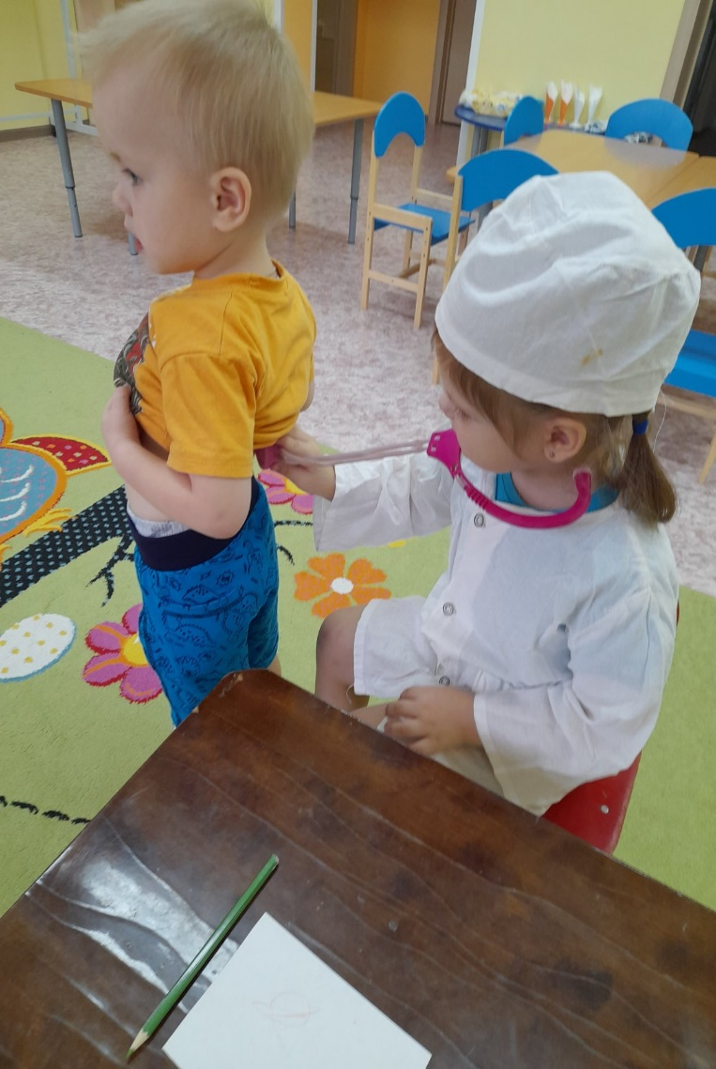
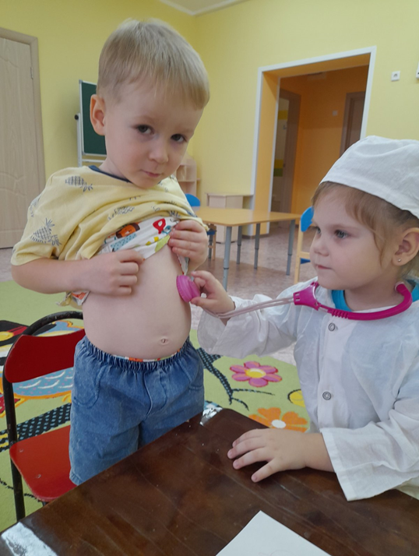
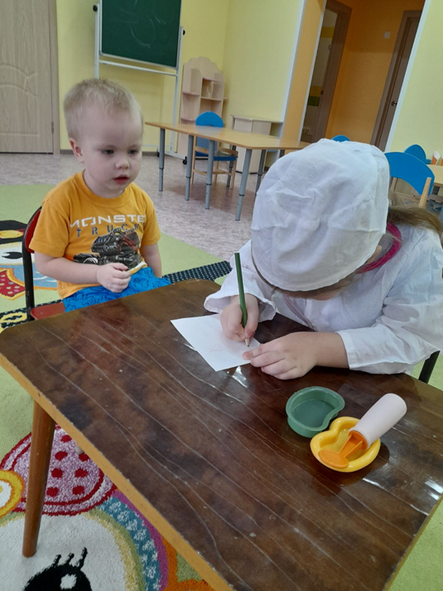
Сюжетно-ролевые игры

Slide 15
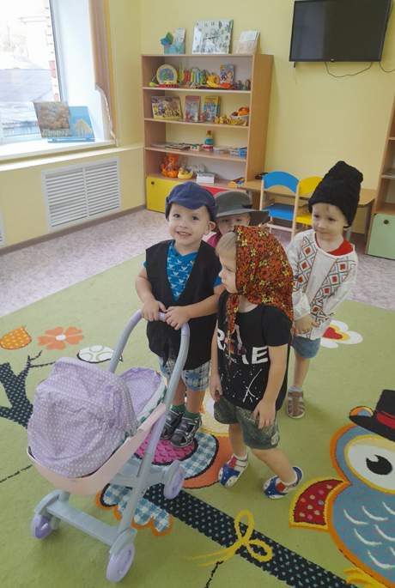
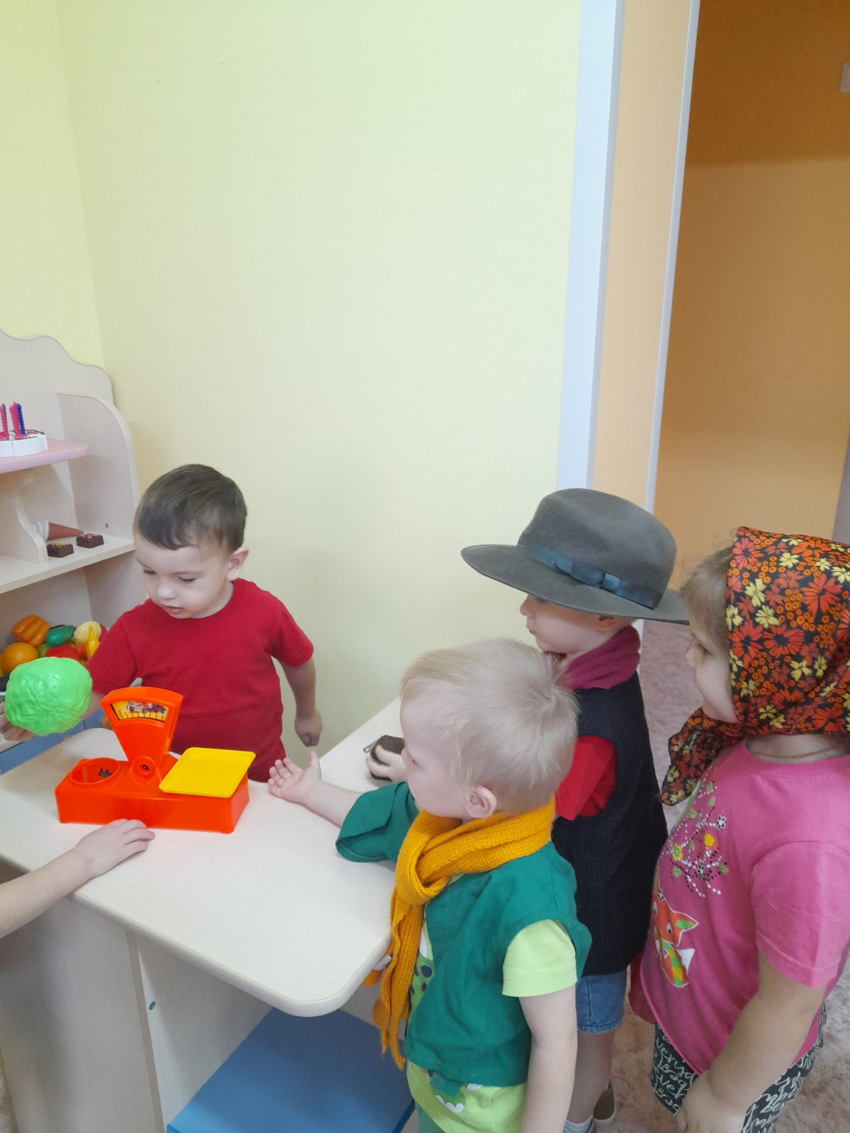
Сюжетно-ролевая игры «Семья», «Магазин»

Slide 16
Работа с родителями

Slide 17
Результативность работы по нравственно-патриотическому воспитанию.
Дети:
• Дети хорошо знают своё имя, имена родных и работников детского сада, их обязанности.
• В процессе ознакомления с народными традициями, обычаями активизируется словарь, развивается связная речь.
• У детей появится интерес к выполнению общественно значимых заданий, к добрым делам для семьи, родного дома, детского сада, поселка.
Родители:
• Повышение педагогической культуры родителей.
• Проявляют интерес к жизни детей в детском саду и дома, активно участвуют в жизни детского сада
• Установление с ними доверительных и партнёрских отношений.

Slide 18
Литература.
1. Алешина Н. В. Знакомство дошкольников с родным городом и страной (патриотическое воспитание) –М: УЦ «Перспектива», 2011г.
2. Артемова Л. В. Окружающий мир в дидактических играх дошкольников. - М., 1992г.
3. Комарова Н. Г. Грибова Л. Ф. Мир, в котором я живу. Методическое пособие по ознакомлению детей 3-7 лет с окружающим миром- М. ТЦ Сфера, 2005г.
4. Маханева М. Д. Нравственно-патриотическое воспитание дошкольников. Методическое пособие. – М. : ТЦ Сфера, 2009г.
5. Примерная основная общеобразовательная программа дошкольного образования «От рождения до школы» под ред. Н. Е Вераксы, Т. С. Комаровой, М. А. Васильевой (соответствует ФГОС) – М. : «мозаика-Синтез», 2014г.
7. Сухомлинский В. А. «Рождение гражданина»- Москва, Молодая гвардия, 1971г

